Slide 1


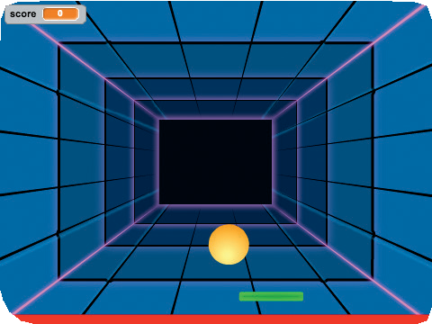
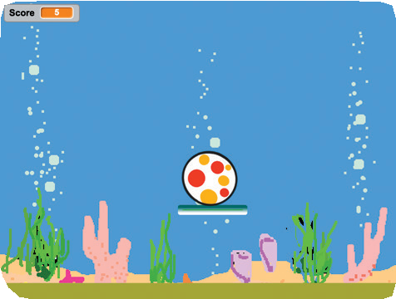
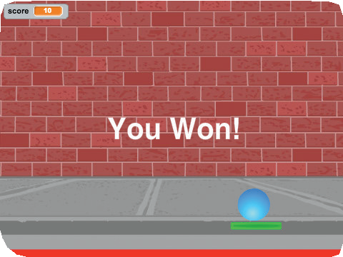
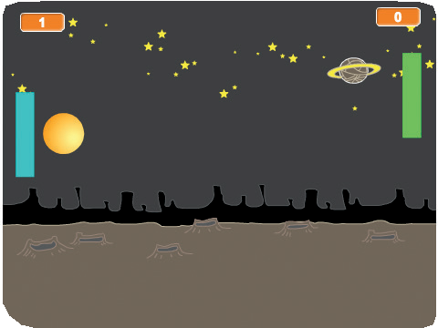

Crea il Gioco Pong
Pong Game
Crea un gioco con una palla che rimbalza, aggiungi i suoni, il punteggio e altri effetti.
scratch.mit.edu/pong

Slide 2
Crea il Gioco Pong
Pong Game
Usa le card in questo ordine:
1
Muoviti e Rimbalza
Muovi la Racchetta
Rimbalza sulla Racchetta
Game Over
Guadagna Punti
Vinci la Partita
2
3
4
5
6
scratch.mit.edu/pong

Slide 3




Muoviti e Rimbalza
Create Pong!
Step 1
Fai muovere la palla in giro per lo Stage.
Crea il Gioco Pong
1

Slide 4

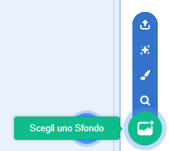
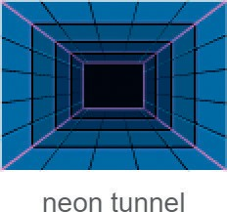
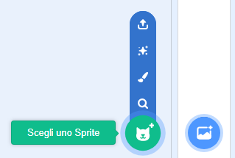
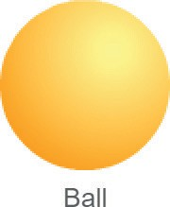

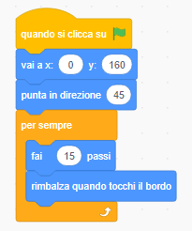



Muoviti e Rimbalza
scratch.mit.edu/pong
PER INIZIARE
Scegli una palla.
Scegli uno sfondo.
AGGIUNGI QUESTE ISTRUZIONI
Imposta la posizione iniziale.
Scrivi la direzione iniziale.
Scrivi un numero più grande per muoverti più velocemente.
PROVA
Clicca la bandiera verde per iniziare.
SUGGERIMENTO
imposta la direzione iniziale della palla.
0
45
90
-90
180

Slide 5



Muovi la Racchetta
Controlla la racchetta muovendo il mouse
Crea il Gioco Pong
2

Slide 6

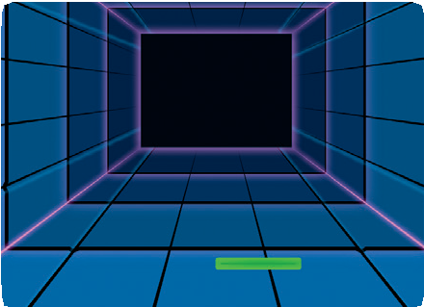
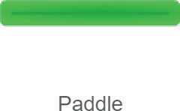
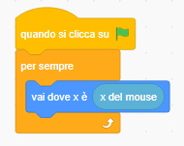


Muovi la Racchetta scratch.mit.edu/pong
PER INIZIARE
Seleziona la Racchetta.
Trascina la racchetta nella parte inferiore dello Stage.
AGGIUNGI QUESTE ISTRUZIONI
Inserisci il blocco x del mouse dentro il blocco vai dove x.
PROVA
Muovi il mouse per muovere la racchetta.
Su un tablet, usa direttamente il tuo dito.
Clicca sulla bandiera verde per iniziare.
SUGGERIMENTO
cambia man mano che muovi il puntatore del mouse in giro per lo Stage.

Slide 7
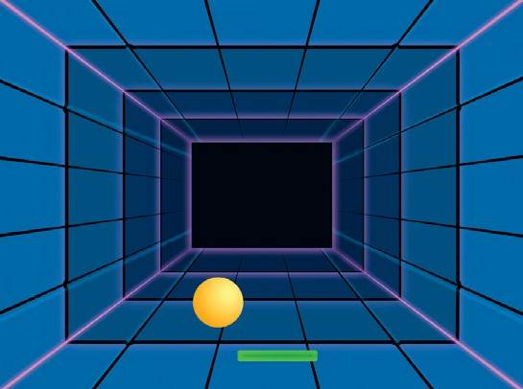
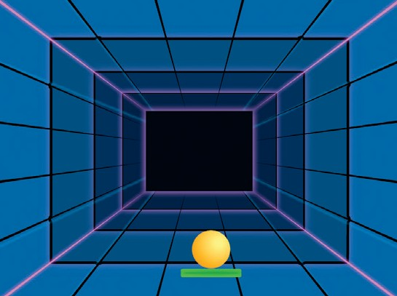
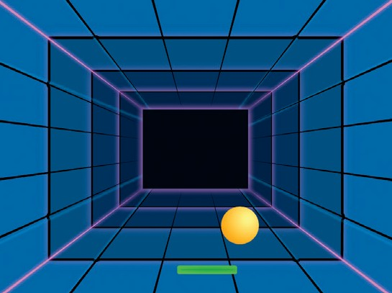
Rimbalza sulla Racchetta
Fai rimbalzare la palla sulla racchetta.
Crea il Gioco Pong
3

Slide 8

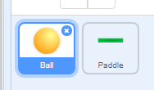
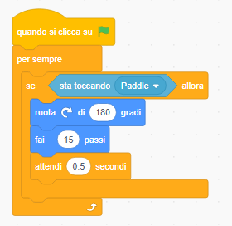

Rimbalza sulla Racchetta scratch.mit.edu/pong
PER INIZIARE
Clicca per selezionare
lo sprite Ball.
AGGIUNGI QUESTE ISTRUZIONI
Scegli lo sprite Paddle dal menu.
PROVA
Clicca sulla bandiera verde per iniziare.
SUGGERIMENTO
Inserisci il blocco numero a caso per far rimbalzare la palla in direzioni diverse.
Usa numeri vicini a 180.

Slide 9
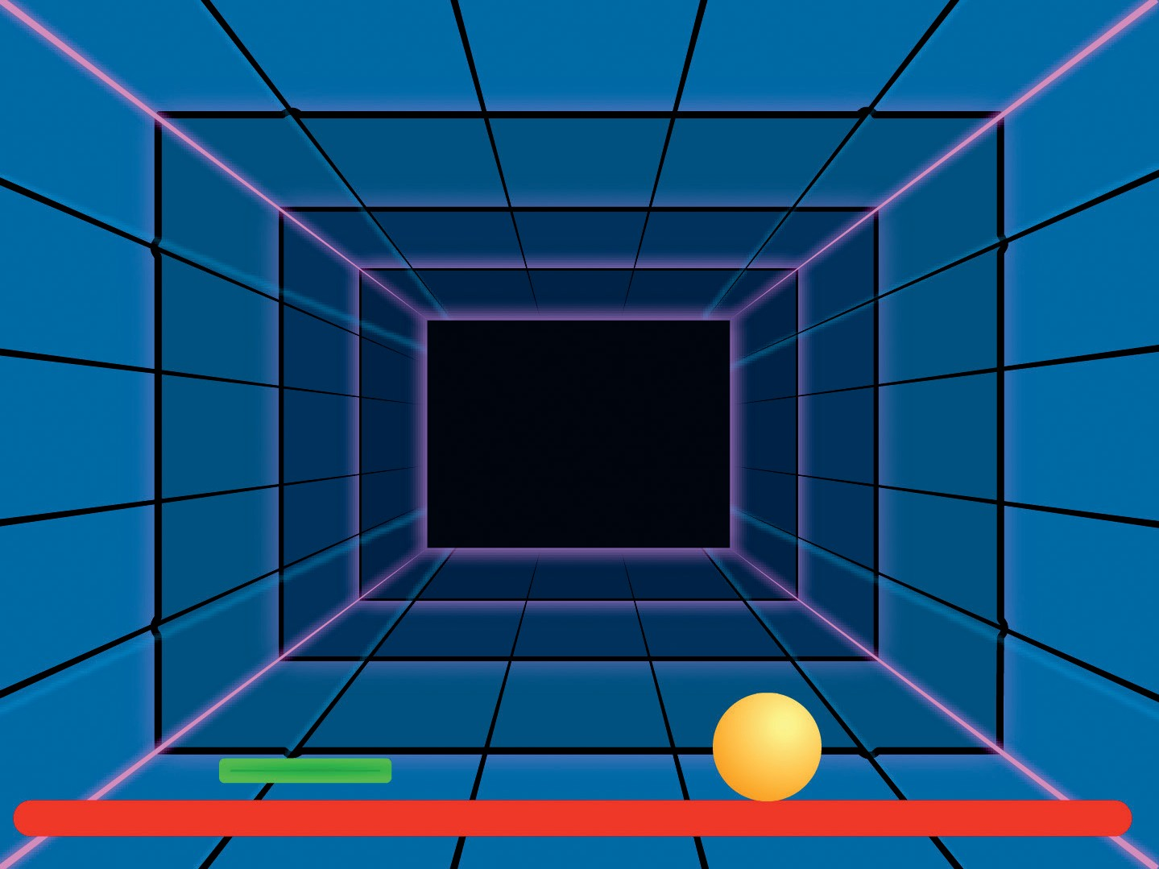
Game Over
Interrompi il gioco se la palla tocca la linea rossa.
Crea il Gioco Pong
4

Slide 10

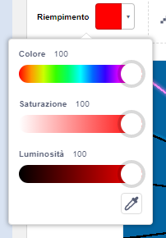

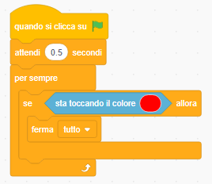

Game Over
scratch.mit.edu/pong
PER INIZIARE
Poi clicca sulla linguetta sfondi.
Clicca per selezionare lo Stage.
.
Scegli lo
strumento linea.
Scegli il colore rosso.
Disegna una
linea in basso.
AGGIUNGI QUESTE ISTRUZIONI
Clicca per selezionare la palla.
Per scegliere il colore clicca su questo ovale.
Clicca sulla linguetta codice.
PROVA
Clicca sulla bandiera verde per iniziare.

Slide 11
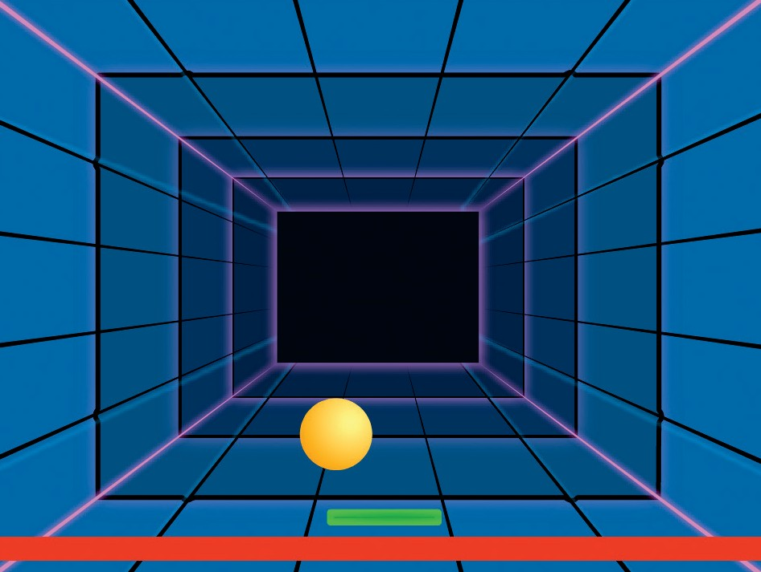


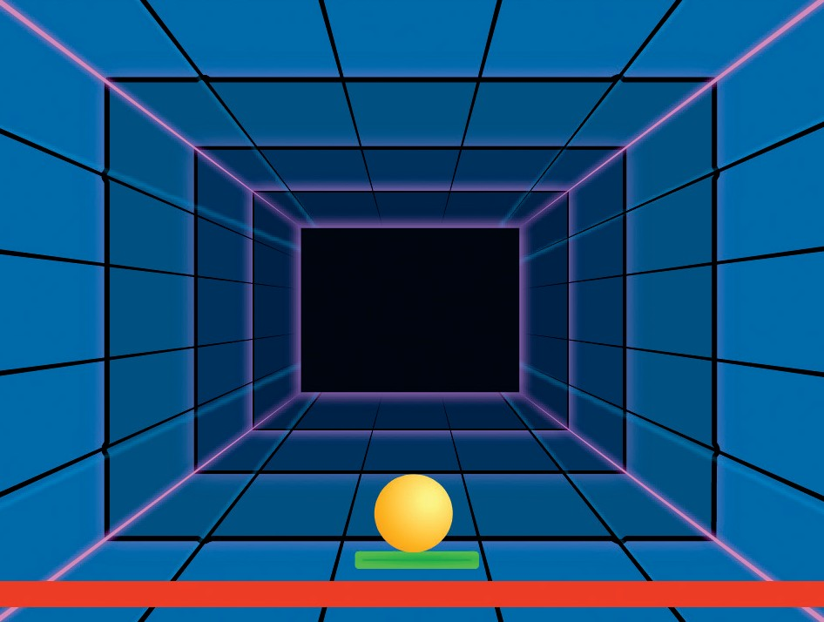

Guadagna Punti
Aggiungi un punto ogni volta che tocchi la palla con la racchetta.
Crea il Gioco Pong
5

Slide 12


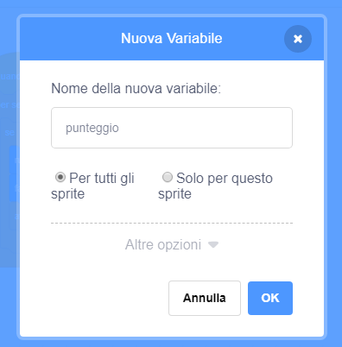


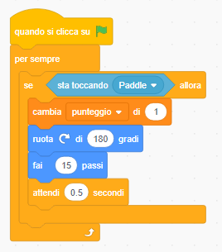

Guadagna Punti
scratch.mit.edu/pong
PER INIZIARE
Scegli Variabili.
Clicca sul bottone Crea una Variabile.
Chiama questa variabile punteggio e poi clicca su OK.
AGGIUNGI QUESTE ISTRUZIONI
Aggiungi questo blocco.
SUGGERIMENTO
Usa il blocco porta punteggio per azzerare il punteggio quando clicchi sulla bandiera verde.

Slide 13
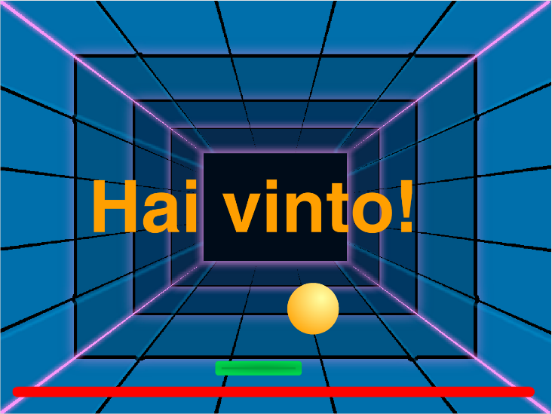


Vinci la Partita
Quando guadagni abbastanza punti mostra un messaggio di vittoria!
Crea il Gioco Pong
6

Slide 14
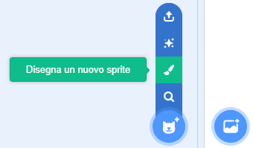
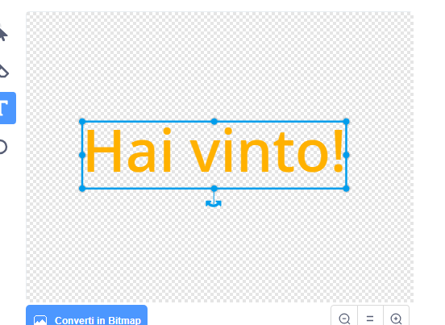
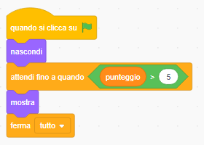

Vinci la Partita
scratch.mit.edu/pong
PER INIZIARE
Clicca sul pennello per disegnare un nuovo sprite.
Usa lo strumento Testo per scrivere un messaggio come “Hai vinto!”
Puoi cambiare font, colore, dimensione e stile.
AGGIUNGI QUESTE ISTRUZIONI
Clicca sulla linguetta
Inserisci il blocco punteggio.
PROVA
Clicca sulla bandiera verde per iniziare.
Gioca fino a quando non guadagni abbastanza punti per vincere!

